Slide 1


TRƯỜNG THCS LONG BIÊN
BÀI GIẢNG ĐIỆN TỬ MÔN NGỮ VĂN 7
BÀI 7. TIẾT 92. VIẾT ĐOẠN VĂN
GHI LẠI CẢM XÚC VỀ MỘT BÀI THƠ
GV: Tô Thị Kim Thoa
Tổ Xã hội

Slide 2
Hãy kể tên một số tác phẩm thơ đã học. Em ấn tượng nhất tác phẩm nào? Hãy chia sẻ cảm xúc của em sau khi đọc xong tác phẩm thơ đó?
KHỞI ĐỘNG

Slide 3


Mục tiêu bài học
01
02
03
Học sinh cảm nhận được cái hay, cái đẹp của một bài thơ
Học sinh viết đoạn văn ghi lại cảm xúc về 1 bài thơ .
Học sinh viết được đoạn văn ghi lại cảm xúc sau khi đọc một bài thơ.

Slide 4


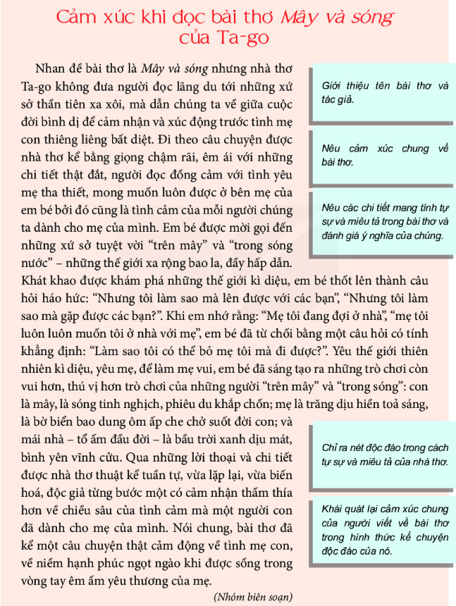
Đọc và phân tích bài viết tham khảo
Làm việc cá nhân: Hoàn thiện phiếu học tập số 1
Thời gian: 3 phút
1. Đoạn văn giới thiệu nhan đề bài thơ, tên tác giả và nêu cảm xúc chung của người viết bằng câu văn nào? (Gạch chân chỉ rõ)
2. Cảm xúc của người viết được thể hiện qua những từ ngữ nào? (Dùng bút highlight tô các từ ngữ)
3. Người viết đã nêu và đánh giá ý nghĩa của các chi tiết mang tính tự sự và miêu tả nào trong bài thơ?
………………………………………………………………………………………………………………………………………………………………………………………………
4. Nét độc đáo trong cách tự sự và miêu tả của nhà thơ được tác giả bài viết chỉ ra trong câu văn nào? (Gạch chân hai gạch để chỉ rõ)
5. Câu kết đoạn có nội dung gì?
…………………………………………………………………………………………………

Slide 5
Đọc và phân tích bài viết tham khảo
Thảo luận nhóm: Trao đổi thông tin và thống nhất đáp án trả lời phiếu học tập số 1 - Thời gian: 4 phút
1. Đoạn văn giới thiệu nhan đề bài thơ, tên tác giả và nêu cảm xúc chung của người viết bằng câu văn nào? (Gạch chân bút xanh)
2. Cảm xúc của người viết được thể hiện qua những từ ngữ nào? (Dùng bút highlight tô các từ ngữ)
3. Người viết đã nêu và đánh giá ý nghĩa của các chi tiết mang tính tự sự và miêu tả nào trong bài thơ? (Gạch chân bút đỏ)
4. Nét độc đáo trong cách tự sự và miêu tả của nhà thơ được tác giả bài viết chỉ ra trong câu văn nào? (Gạch chân hai gạch để chỉ rõ)
5. Câu kết đoạn có nội dung gì?
…………………………………………………………………………………………………

Slide 6
1. Đoạn văn giới thiệu nhan đề bài thơ, tên tác giả và nêu cảm xúc chung của người viết bằng câu văn nào?
(Gạch chân bằng bút xanh)
2. Cảm xúc của người viết được thể hiện qua những từ ngữ nào?
(Dùng bút highlight tô các từ ngữ)

Slide 7
3. Người viết đã nêu và đánh giá ý nghĩa của các chi tiết cua?
(Gạch chân bằng bút đỏ)

Slide 8
4. Nét độc đáo trong cách tự sự và miêu tả của nhà thơ được tác giả bài viết chỉ ra trong câu văn nào? (Gạch chân hai gạch để chỉ rõ)

Slide 9
5. Câu kết đoạn có nội dung gì?
Khái quát cảm xúc chung của người viết về bài thơ “Mây và sóng” của Ta-go trong hình thức kể chuyện độc đáo của nó.

Slide 10



Yêu cầu đối với đoạn văn ghi lại cảm xúc về 1 bài thơ là gì?

Slide 11

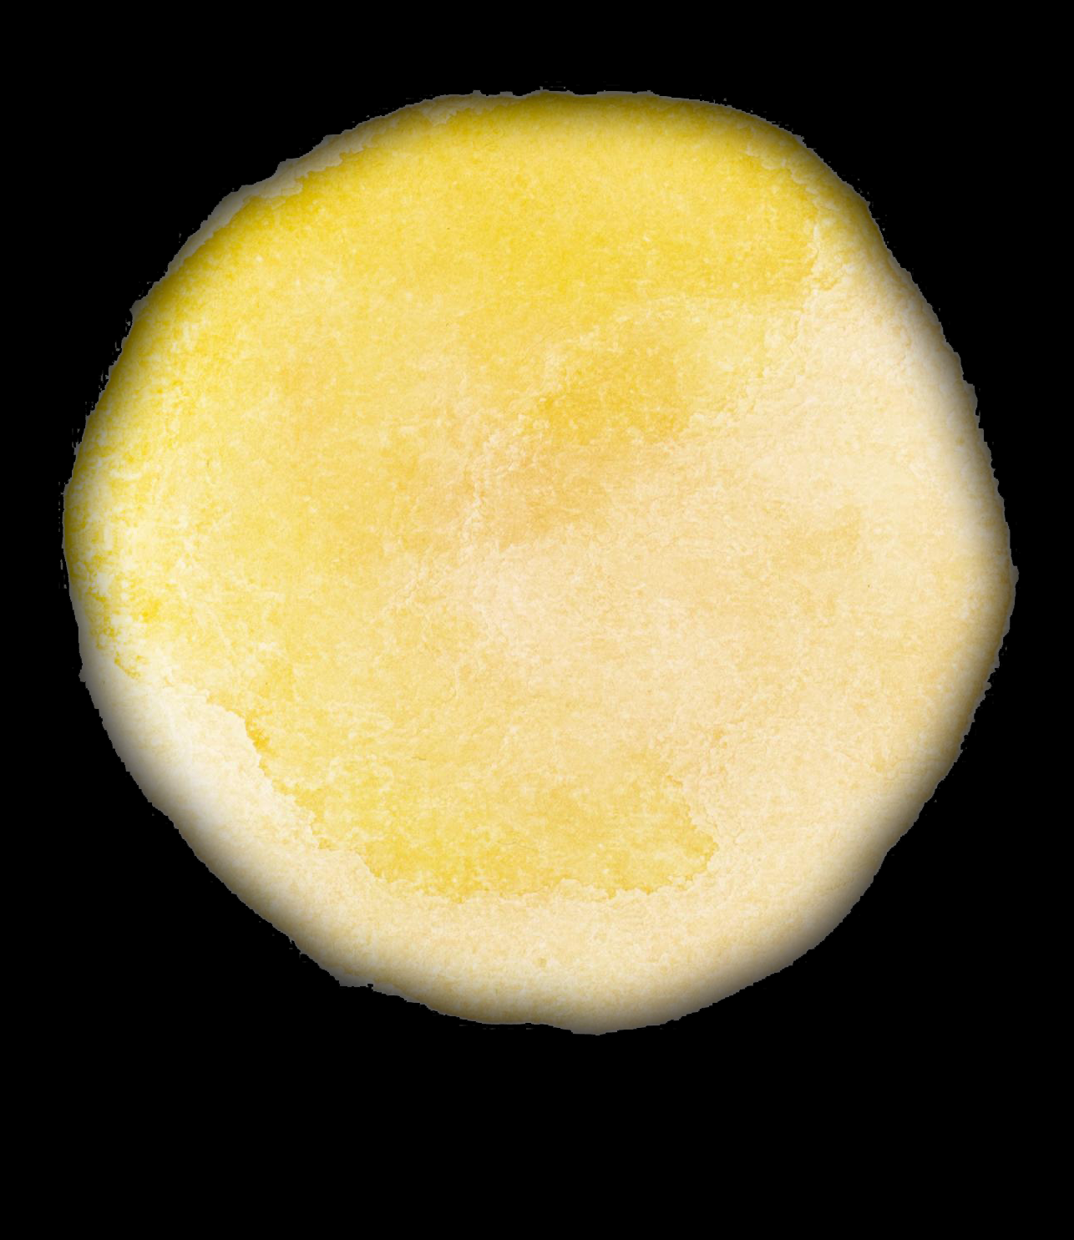

Yêu cầu đối với đoạn văn ghi lại cảm xúc sau khi học xong một bài thơ:
Giới thiệu tên bài thơ
Nêu được cảm xúc chung về bài thơ
Nêu các chi tiết hay, đặc sắc; đánh giá ý nghĩa của chúng trong việc thể hiện tình cảm, cảm xúc của nhà thơ
Chỉ ra nét độc đáo trong bài thơ.

Slide 12



Thực hành viết theo các bước
Trước khi viết
Viết bài
Chỉnh sửa bài viết

Slide 13
BƯỚC 1:
CHUẨN BỊ TRƯỚC KHI VIẾT
LỰA CHỌN
BÀI THƠ
MỤC ĐÍCH VIẾT
NGƯỜI ĐỌC
Thầy cô, bạn bè, những ai quan tâm, mong muốn tìm hiểu, cảm nhận cái hay, cái đẹp của bài thơ
Chia sẻ cảm xúc về một bài thơ

Slide 14
PHIẾU TÌM Ý
NHIỆM VỤ: Tìm ý cho đoạn văn: Viết đoạn văn ghi lại cảm xúc về một bài thơ
Gợi ý: Để nhớ lại các chi tiết, hãy viết tự do theo trí nhớ của em bằng cách trả lời vào cột bên phải các câu hỏi ở cột trái.
Bài thơ gợi lên câu chuyện gì?
Đâu là các chi tiết nổi bật?
Các chi tiết ấy sống động, thú vị như thế nào?
Chúng đã góp phần thể hiện ấn tượng điều nhà thơ muốn bày tỏ ra sao?

Slide 15
LẬP DÀN Ý
- Mở đoạn: : giới thiệu nhan đề bài thơ, tên tác giả, và nêu cảm xúc chung của người viết.
- Thân đoạn:
+ Từ ngữ thể hiện được cảm xúc của người viết: cũng ngỡ như mình đang chìm vào những khát khao của tuổi thơ trong sáng....
+ Người viết nêu và đánh giá ý nghĩa của nội dung và nghệ thuật bài thơ.
- Kết đoạn: Khái quát cảm xúc chung của người viết về bài thơ.

Slide 16
Lưu ý:
- Đọc kĩ để hiểu nội dung và nắm được những nét đặc sắc về nghệ thuật của bài thơ. Từ đó dẫn ra một khố thơ, đoạn thơ hoặc yếu tố nghệ thuật đặc sắc trong bài thơ gây ấn tượng, gợi cảm xúc cho em.
- Khi viết đoạn văn. cần nêu rõ: Yếu tố nào (nội dung, nghệ thuật) của bài thơ đã tạo cho em cảm xúc? Đó là cảm xúc như thế nào? Vì sao em có cảm xúc đó?...

Slide 17

Dặn dò
- Hoàn thiện phần viết

